Slide 1

Sisteme de operare
Dispozitive de Intrare/Ieșire

Slide 2

Cuprins
tipuri de dispozitive
comunicarea cu dispozitivele
tipul de operații I/O
  kernel preemtiv/ne-preemtiv

Slide 3
Bibliografie
Modern Operating Systems
  Capitolul 5
    5.1
    5.2
    5.3
Operating Systems Concepts
  Capitolul 13
    13.1
    13.2
    13.3
    13.4
    13.5

Slide 4
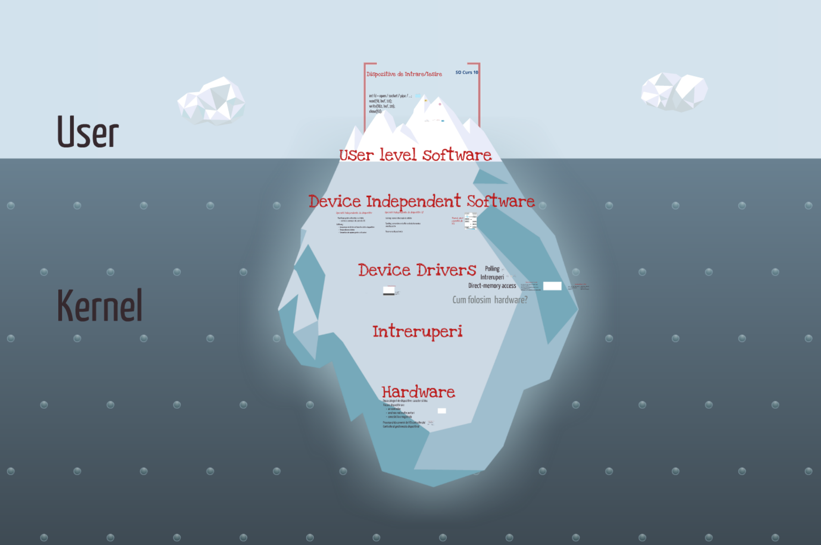
Top view

Slide 5
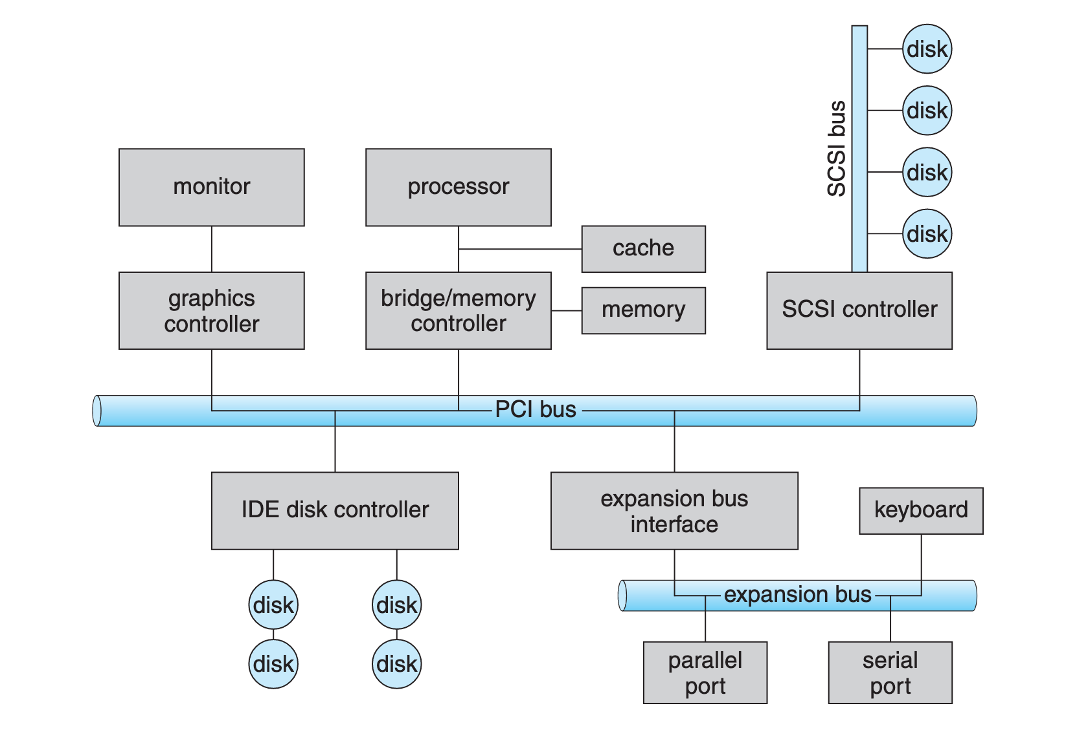
Sistemul de Intrare și Ieșire

Slide 6
Dispozive

Slide 7
Dispozitiv
Controller
  un procesor care controlează dispozitivul
    probabil are firmware
Registre (port-uri)
  pentru schimb de date
Sistem de conectare

Slide 8
Registre
data-in register
data-out register
status register
  READY / BUSY
control register
  trimiterea comenzilor

Slide 9
Tipuri de dispozitive (transfer)
Caracter
  transferul de date se face la nivel de byte
Block
  transferul de date se face doar în blocuri

Slide 10
Tipuri de dispozitive (acces)
Serial
  transferul de date se face doar serial
    nu se poate face seek
Aleator
  transferul de date se face către orice poziție
    se poate face seek

Slide 11
Tipuri de dispozitive (timp)
Sincron
  perifericul transferă date doar la cerere
Asincron
  perifericul transferă date oricând

Slide 12
Comunicarea cu dispozitivele

Slide 13
Comunicarea cu dispozitivele
Port mapped I/O
  spațiu de adrese separat de RAM
  instrucțiuni separate
Memory mapped I/O
  partajarea spațiului de cu RAM
  aceeleași instrucțiuni pentru accesul la memorie

Slide 14
Sistemul de Intrare și Ieșire

Slide 15
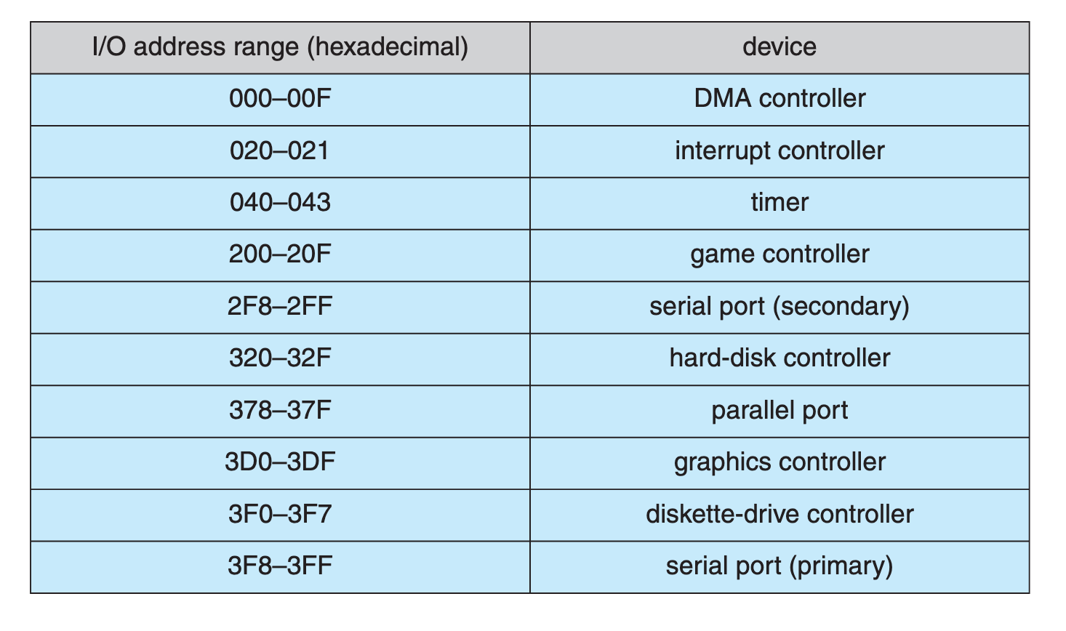
Port Mapped I/O

Slide 16
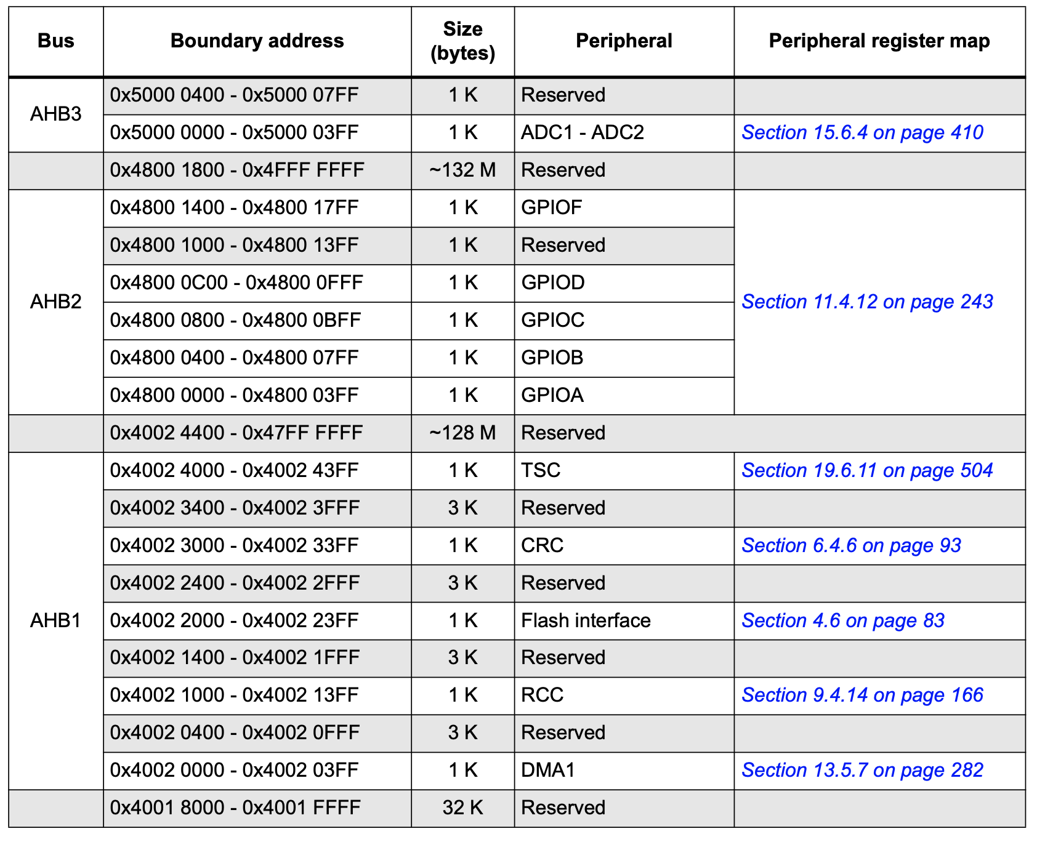
Memory Mapped I/O

Slide 17
Port vs Memory Mapped I/O
Port Mapped
Memory Mapped
Spațiu de adrese diferit
Instrucțiuni speciale
Mai rapid
Ocupă RAM
Trebuie dezactivat cache-ul
Folosește memoria virtuală
Magistrală mai complex
Mai lent

Slide 18
Tipuri de interacțiune
Programmed I/O (PIO)
  polling (busy waiting)
  interrupts
Direct (Virtual) Memory Access
  DMA / DVMA

Slide 19
Polling
while (STATUS != READY);
for (int p = 0; p < BUFFER_SIZE; p++)
{
DATA_OUT = data[p];
while (STATUS != READY);
}

Slide 20
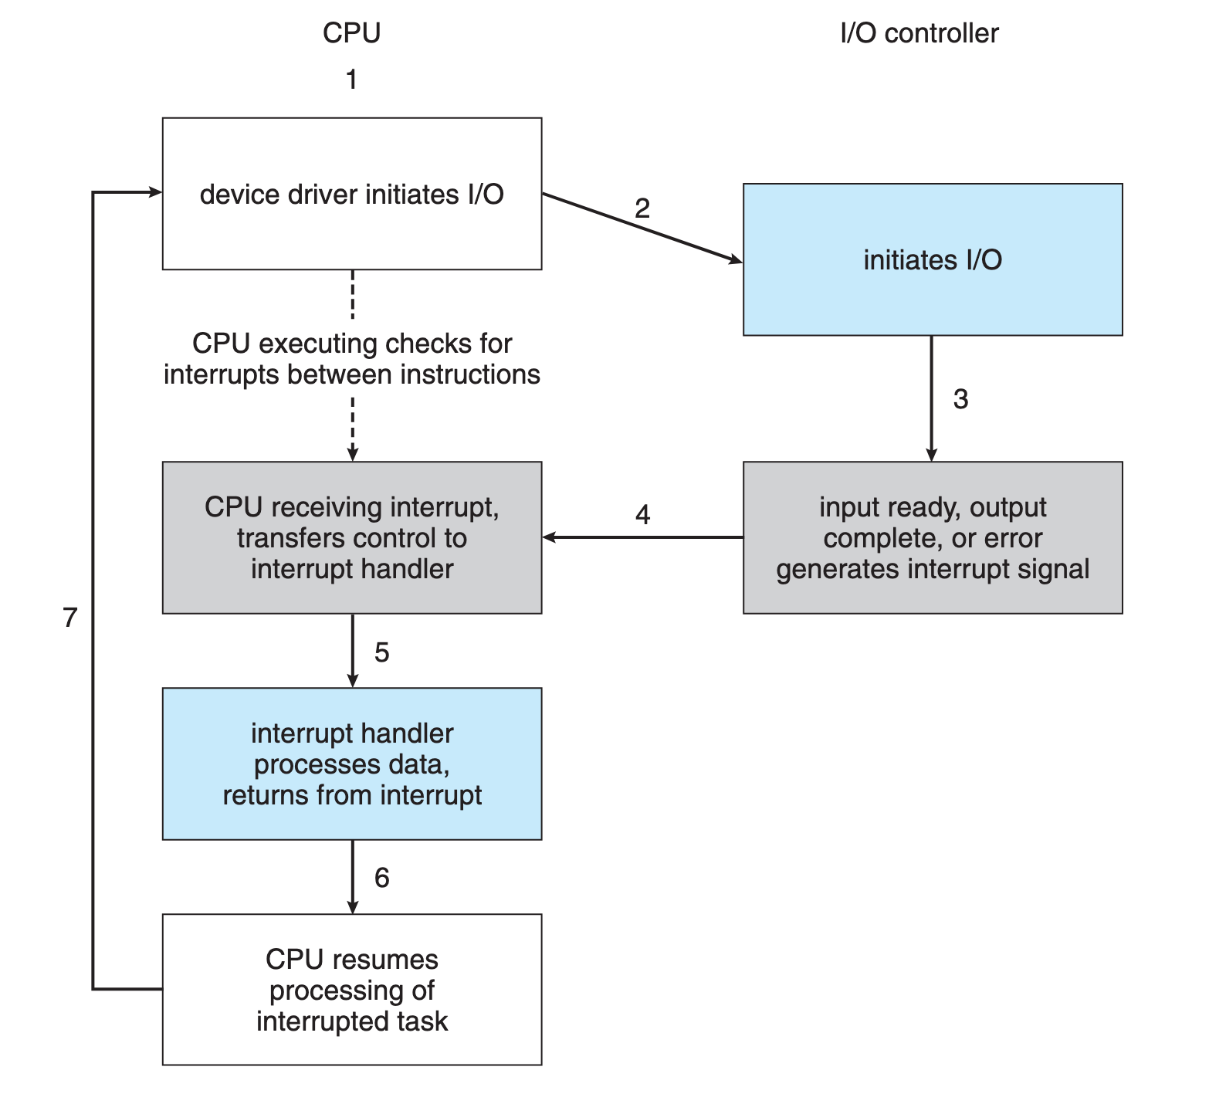
Interrupts
Se repetă

Slide 21
Interrupts
int p = 0, bool sending = false;
void handle_interrupt() {
if (p < BUFFER_SIZE) {
DATA_OUT = data[p]; p = p + 1;
}
else { disable_interupt(); sending = false; send_done(); }
}
bool send() {
if (!sending) {
p = 0; sending = true; enable_interrupt();
return true;
}
return false;
}

Slide 22
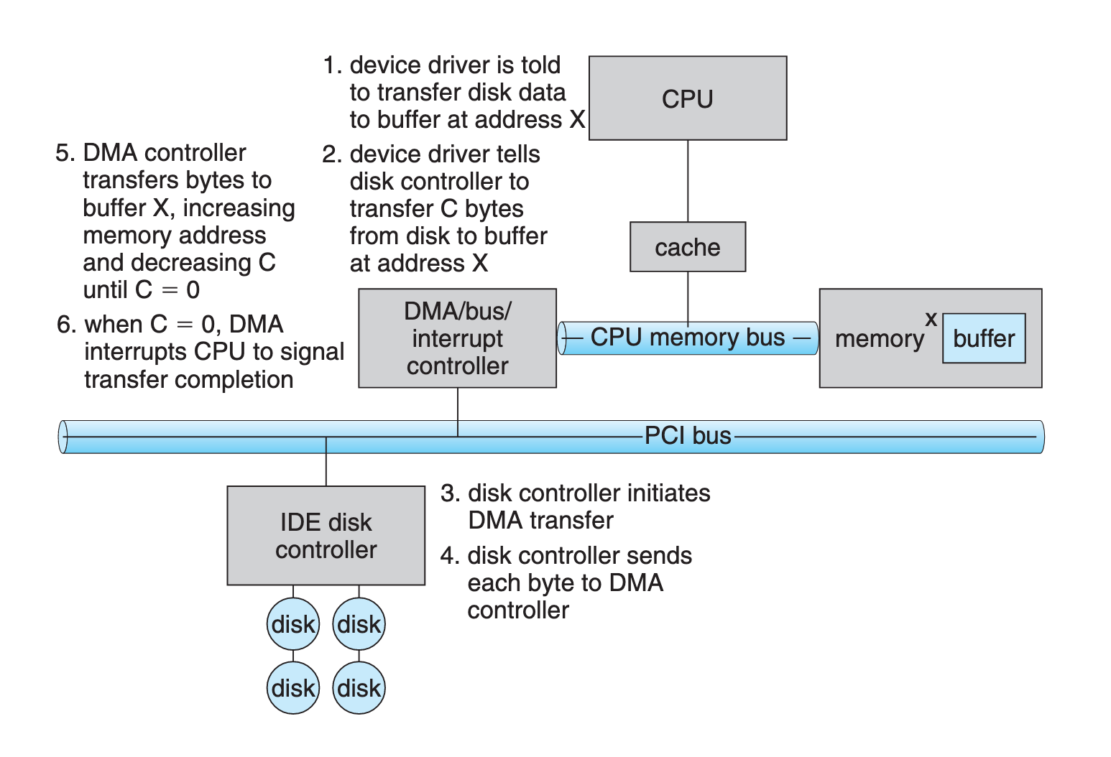
Direct Memory Access

Slide 23
Direct Memory Access
bool sending = false;
void handle_dma_interrupt () {
sending = false; disable_dma_interupt ();
send_done ();
}
bool send () {
if (!sending) {
sending = true;
DMA_DATA = &data;
DMA_LEN = BUFFER_SIZE;
enable_dma_interrupt ();
return true;
}
return false;
}

Slide 24
Direct Memory Access
Nu încarcă procesorul
Blochează din când în când magistrala
  Procesorul poate accesa memoria cache

Slide 25
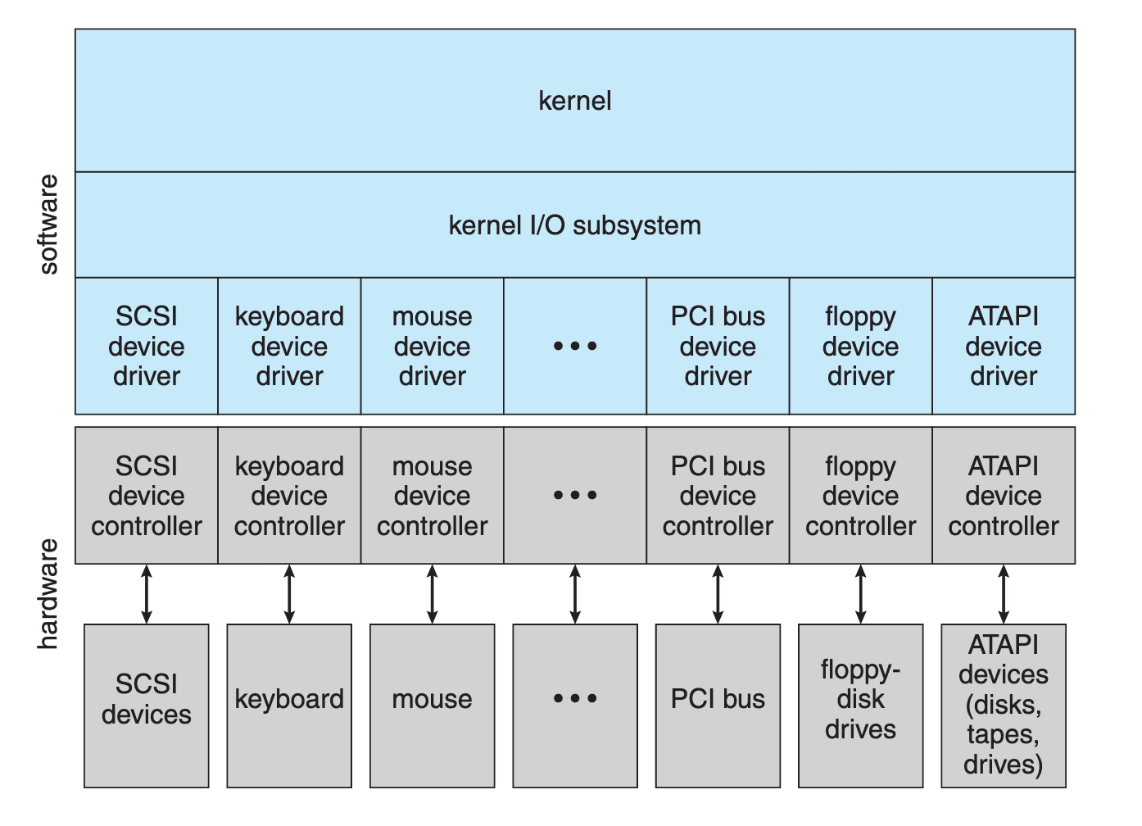
Drivere

Slide 26
Tipuri de operații IO

Slide 27
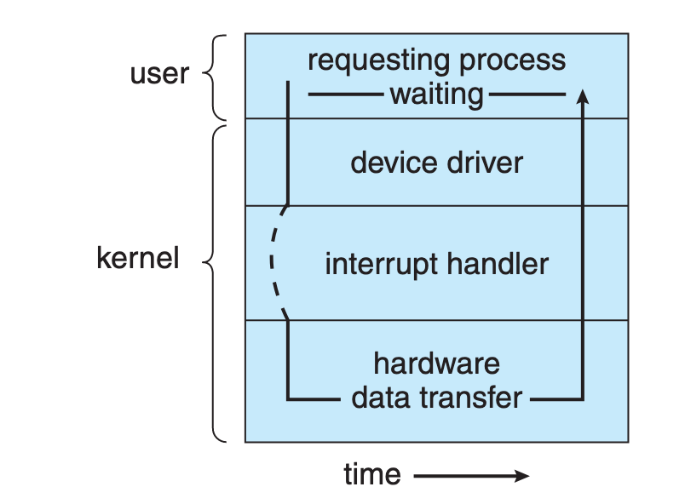
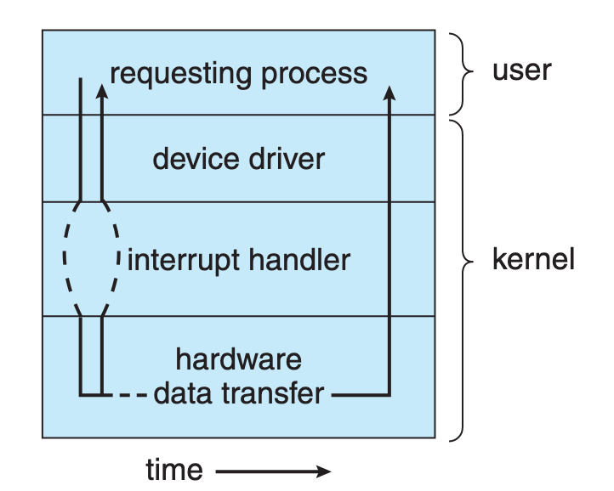
Tipuri de operații IO
Sincrone
Asincrone

Slide 28
Sincrone
Blocante
  daca așteaptă date
  read, write
Ne-blocante
  nu așteaptă date, întorc buffer gol
  read, write (O_NONBLOCK)

Slide 29
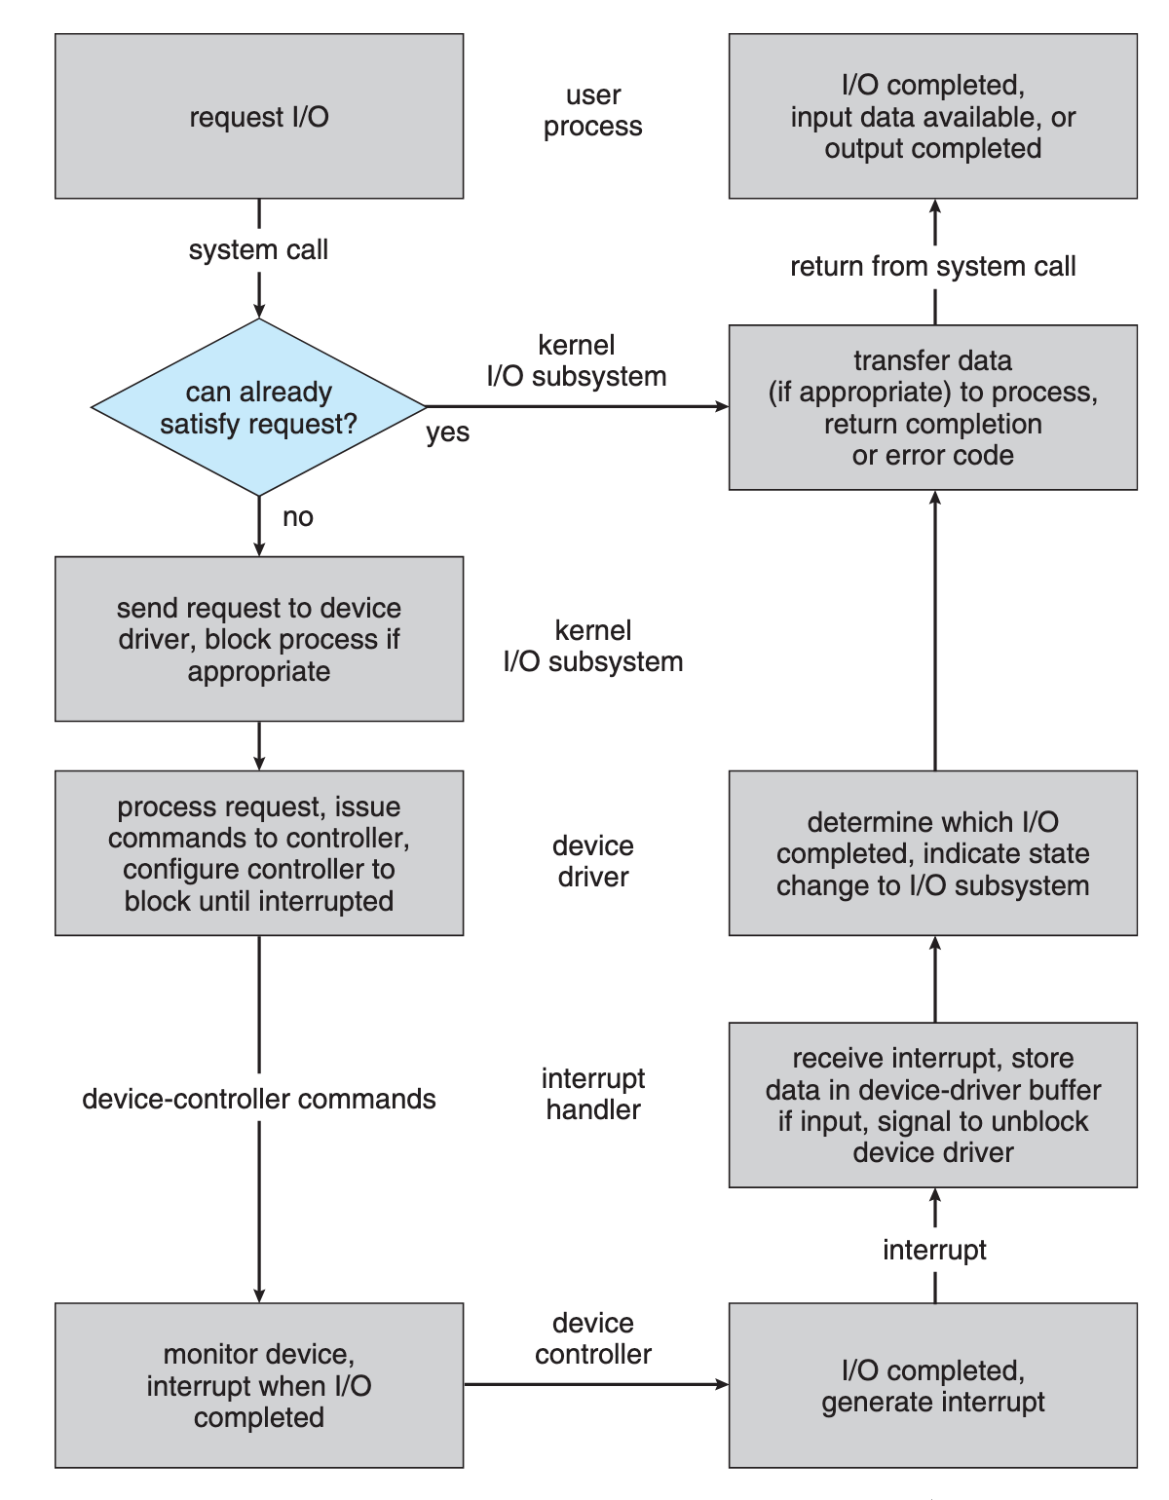
Secvența I/O

Slide 30
Subsistemul de IO
Cache
Buffer de date
Rearanjarea cererilor

Slide 31
API de intrare și ieșire

Slide 32
API
Inițializare
Control
Transfer date

Slide 33
API Sincron
Dispozitive block/character
  inițializare: open, close
  control: ioctl
  transfer: read, write
Dispozitive de rețea
  inițializare: socket, shutdown
  control: setsockopt, getsockopt
  transfer: recv, send

Slide 34
API Asincron
Dispozitive block/character
  inițializare: open, close
  control: ioctl
  transfer:
    read, write + select, poll, epoll
    aio_read, aio_write, aio_suspend
Dispozitive de rețea
  inițializare: socket, shutdown
  control: setsockopt, getsockopt
  transfer: recv, send + select, poll, epoll

Slide 35
IO Completion Port
Orice obiect: HANDLE
  fișier, socket, etc.
Flag: OVERLAPPED

Slide 36
MSG_ZEROCOPY
if (setsockopt(fd, SOL_SOCKET,SO_ZEROCOPY,&one, sizeof(one)))
error(1, errno, "setsockopt zerocopy");
ret = send(fd, buf, sizeof(buf), MSG_ZEROCOPY);
Nu se mai copiază într-un buffer intermediar

Slide 37
Scatter
Se iau mai multe cereri
Se face un singur apel către dispozitiv

Slide 38
Cuvinte cheie
dispozitiv caracter
dispozitiv block
acces serial
acces aleator
Port Mapped IO
Memory Mapped IO
operații sincrone
operații blocante
operații asincrone
dispozitiv rețea
subsistem IO
PIO
DMA
IOCompletion Port
zero-copy
scatter

Slide 39

Întrebări

